Slide 1

平台总体技术架构
业务系统层
总体设计系统
气动系统
液压传动设计系统
结构强度系统
……
……
外部系统集成
总体方案设计
总体性能评估
·······
方案设计
性能评估
·······
方案设计
效果评估
·······
方案设计
测试环境
·······
PDM系统
应用框架
层
业务扩展
系统扩展及应用开发接口
计算资源集成接口
外部系统集成接口
项目管理系统
应用框架
数据中心
系统工程
知识工程
综合设计
质量工程
试验数据
管理系统
业务数据1
业务数据2
MIS系统
平台框架层
平台服务
企业服务总线
组件对象接口集
业务数据…
。。。
企业自研系统
用户权限
知识引擎
助手模型
基础库
本体服务
组件服务
统一建模
模板库
组件库
。。。
消息引擎
流程引擎
数据服务
构件库
SOUL卡
分布资源管理
License服务
工具库
基础支撑层
Java EE应用服务器: Weblogic;WebSphere;JBoss
.NET FrameWrok,Native C/C++
数据库
OS: Linux: Redhat,Ubuntu,FreeBSD; Windows; Unix; Solaris, AIX
Oracle
MySQL
DB2

Slide 2
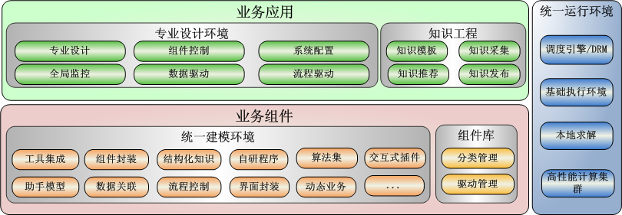
综合设计系统功能架构图
综合设计系统
业务系统层
外部系统集成
专业应用系统
专业1 应用系统
专业2 应用系统
专业3 应用系统
专业n 应用系统
PDM
/
T
D
M
应用框架层
数据协同
流程协同
其它外部系统
数据管理
元数据管理
参数管理
网格文件管理
过程文件管理
基础支撑层
Spring
Hibernate
Struts
XFire
EhCache
Log4J
JMS
Lucene
Tika
JFreeChart
数据库
Oracle
MySQL
DB2
Java EE应用服务器: Weblogic;WebSphere;JBoss
.NET FrameWrok,Native C/C++
OS: Linux: Redhat,Ubuntu,FreeBSD; Windows; Unix; Solaris, AIX

Slide 3
综合设计系统总体用例

Slide 4

综合设计系统总体用例
过程管理
专业设计环境
统一运行环境
组件封装环境
外部系统
管理者
工作包领取
组件单元组合
新增组件
发布任务
数据分派
组件单元
工作流程控制
组件单元
数据流控制
删除组件
组件库维护
科技处
任务分派
流程任务
修改组件
审批
专业系统
搭建
专业设计环境
查询组件
审批
资深设计师
结构化知识
数据封装
交互式插件
自研程序
组件封装
算法集
业务装配
应用程序
流程引擎
公式
业务封装
设计师
FREE
(基础执行环境)
任务提交
工程
仿真
知识贡献
DRM
数据流程任务查看
高性能计算集群
设计
分析
关联知识
界面封装
数据
锁定
Robot注册
助手模型
系统
仿真
虚拟现实
多学科优化
参数解析
数据管理
关联质量

Slide 5
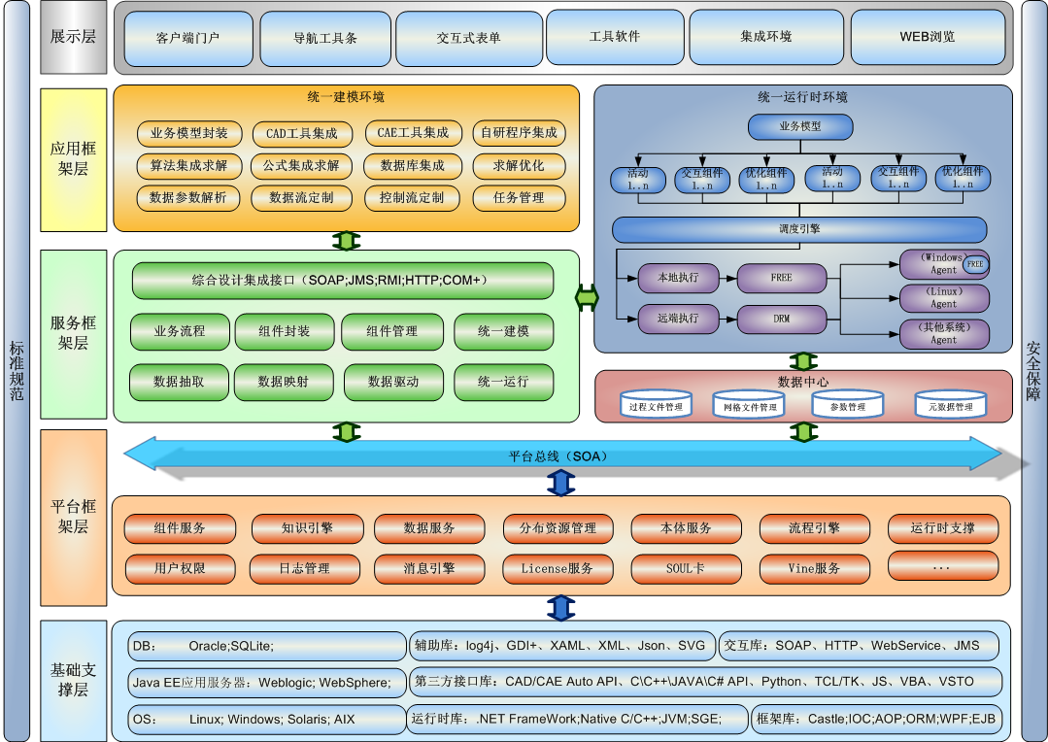
综合设计系统技术架构

Slide 6
综合设计概念架构

Slide 7
PERA系统物理架构

